Slide 1
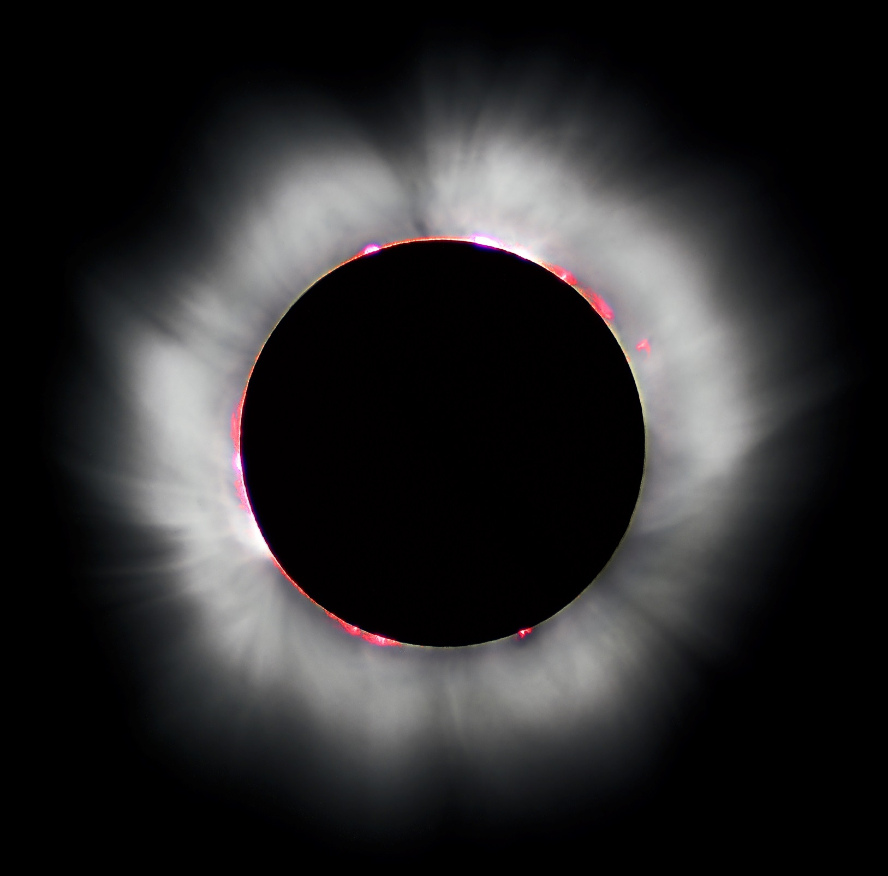
Centro de Divulgação da Astronomia
Observatório Dietrich Schiel
Eclipses
Imagem de fundo: céu de São Carlos na data de fundação do observatório Dietrich Schiel (10/04/86, 20:00 TL) crédito: Stellarium

Slide 2
Observação do céu: presente em todas as culturas.
Dia e noite
Fases da Lua
Estações do ano
Constelações sazonais

Slide 3
Eventos que interferem na ordem de repetição do Cosmos.
ECLIPSE?
Do grego antigo: “abandonar”
O Sol e a Lua se transformam. O dia vira noite.
Mau sinal.

Slide 4
Lobos celestiais
Falaremos hoje sobre...
Cães de fogo coreanos
Sol raivoso
Demônios famintos
Onças vorazes

Slide 5
Abstraindo...

Slide 6
CHINA ANTIGA
Astrólogo = cargo governamental
Prever e interpretar eclipses
em relação ao futuro
do Imperador.

Slide 7
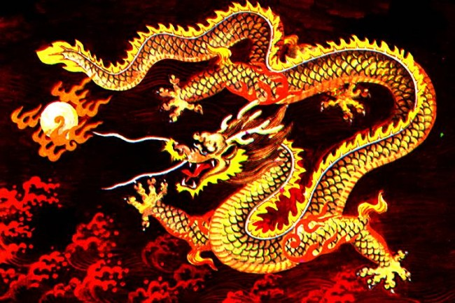
CHINA ANTIGA

Slide 8
MITOLOGIA NÓRDICA
Skoll the wolf who shall scare the Moon Till he flies to the Wood-of-Woe: Hati the wolf, Hridvitnir’s kin, Who shall pursue the sun.
Grímnismál, The Elder Edda

Slide 9
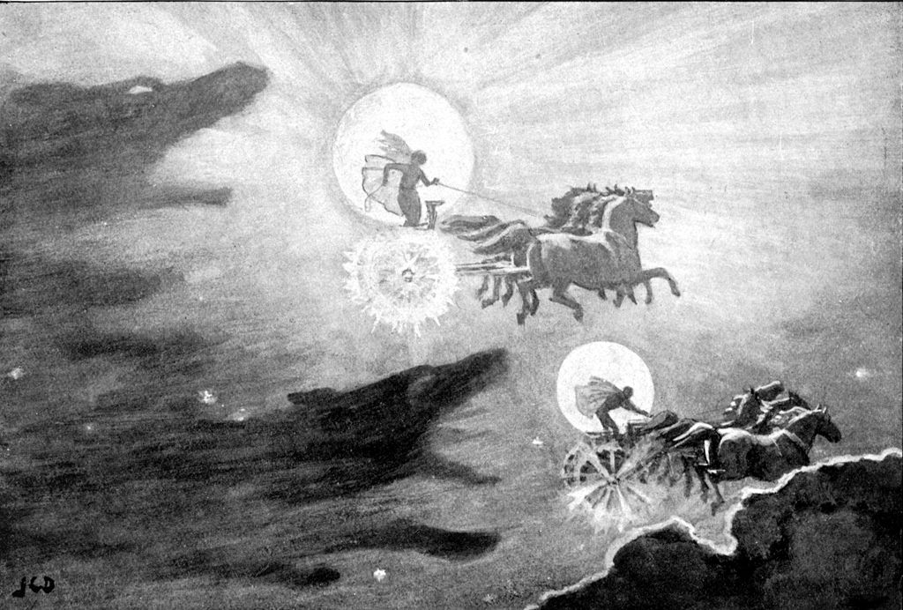
MITOLOGIA NÓRDICA

Slide 10
MITOLOGIA HINDU
O Sol e a Lua avistam
o demônio Svarbhānu roubando
do néctar divino, e avisam Vishnu, que corta sua cabeça.
Rahu (a cabeça) devora o Sol,
Ketu (corpo) persegue a Lua.

Slide 11
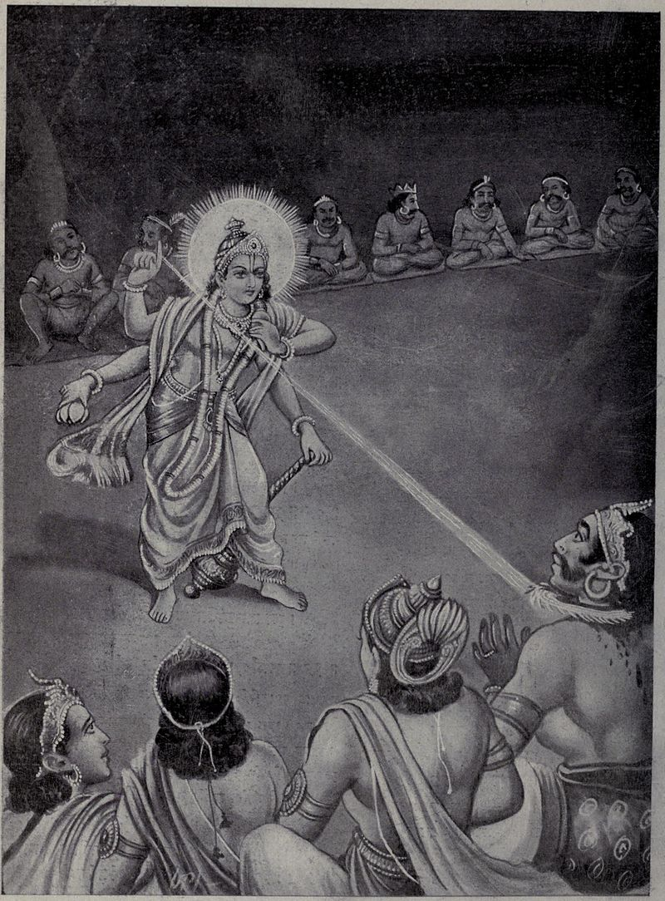
MITOLOGIA HINDU

Slide 12
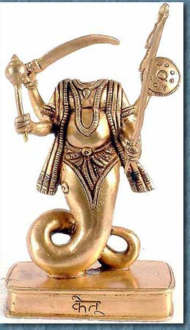
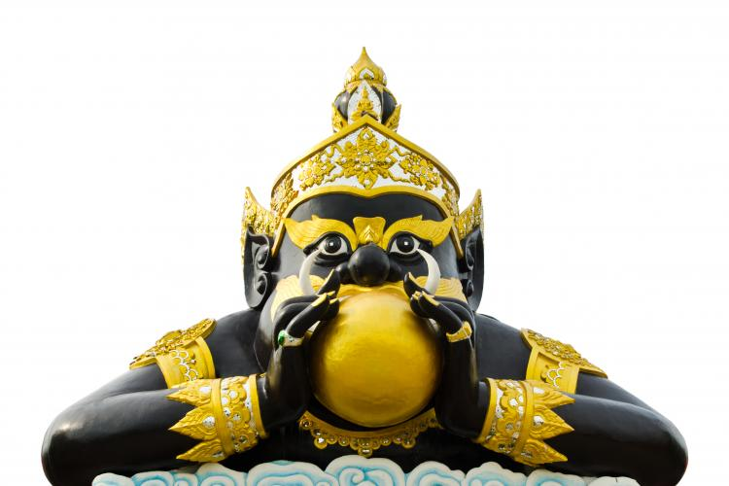
MITOLOGIA HINDU

Slide 13
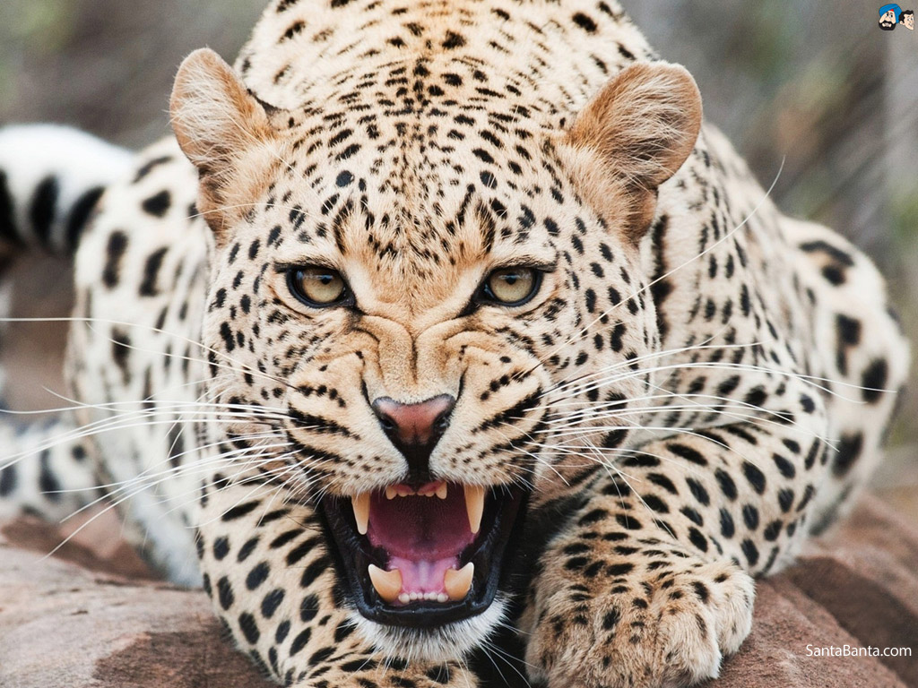
TUPI GUARANI
Xivi persegue
os irmãos
Sol e Lua.
O mundo acaba quando a onça devorar os astros e deixar a Terra
na completa escuridão.

Slide 14
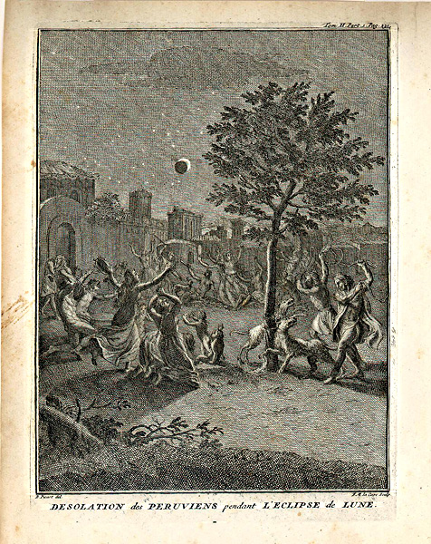

Slide 15
Outros folclores...
Coreia: rei das trevas envia seus cães para roubar os astros.
Grécia: fúria dos deuses, catástrofes iminentes.
África: Sol e Lua estão brigando.
Os povos da Terra devem resolver suas diferenças.
Itália: flores plantadas no eclipse crescerão mais bonitas.

Slide 16
ECLIPSES NA HISTÓRIA
http://eclipse.gsfc.nasa.gov/SEhistory/SEhistory.html

Slide 17
BATALHA DE HÁLIS
600 a.C. às margens do rio Hális, Turquia
No sexto ano de guerra, travou-se uma batalha e, quando a luta havia começado, o dia transformou-se em noite. (...) Lídios e Medas, quando viram que a noite substituiria o dia, cessaram sua luta, ansiosos de que a paz se estabelecesse entre eles.
Heródoto (1.74)

Slide 18
GUERRA DO PELOPONESO
Atenas x Esparta (413 a.C.)
Nícias (general e político de Atenas),
atrasou a saída de sua tropa
da baía de Siracusa (Itália)
por causa de um eclipse Lunar.

Slide 19
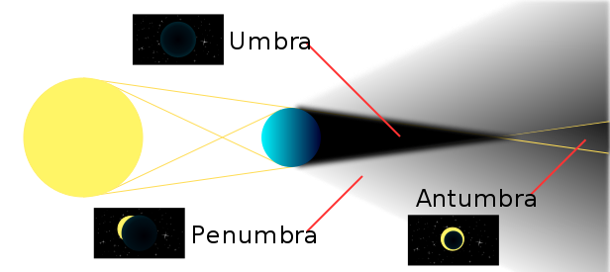
MECANISMO
DE UM ECLIPSE

Slide 20
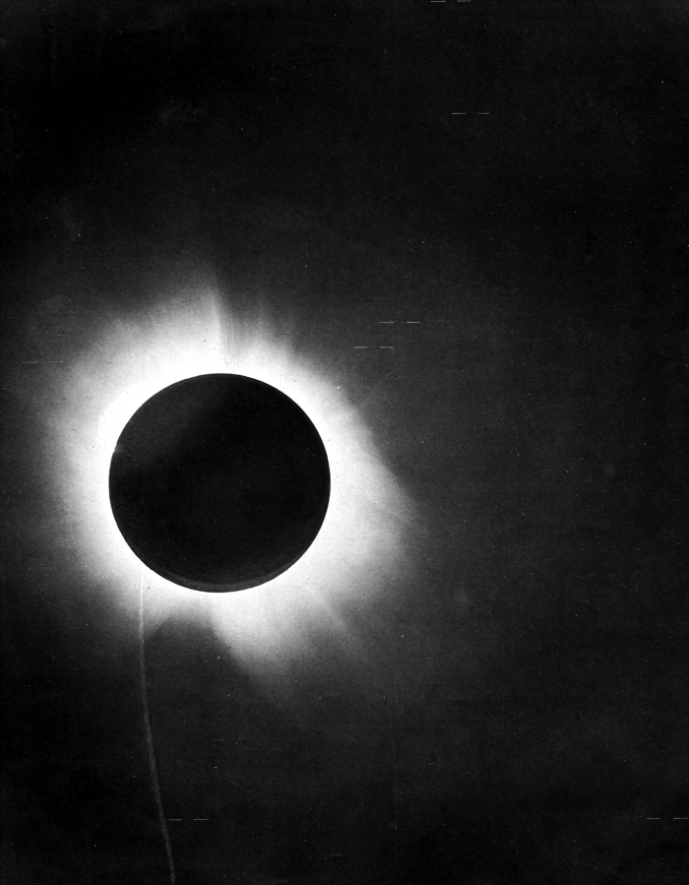
Eclipse solar de 29/05/1919
Sobral, Ceará
Constatação experimental da teoria
da Relatividade Geral de Einstein.

Slide 21
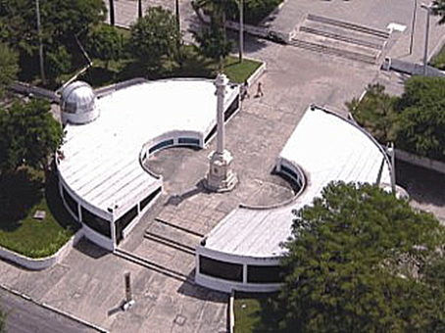
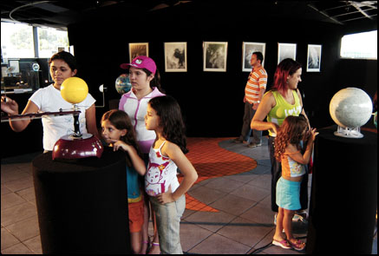
MUSEU DO ECLIPSE
Sobral, Ceará (29/05/99)
http://www.sobral.ce.gov.br/comunicacao/novo2/?pagina=cidade/museu-eclipse.php

Slide 22
Eclipses pelo Sistema Solar

Slide 23
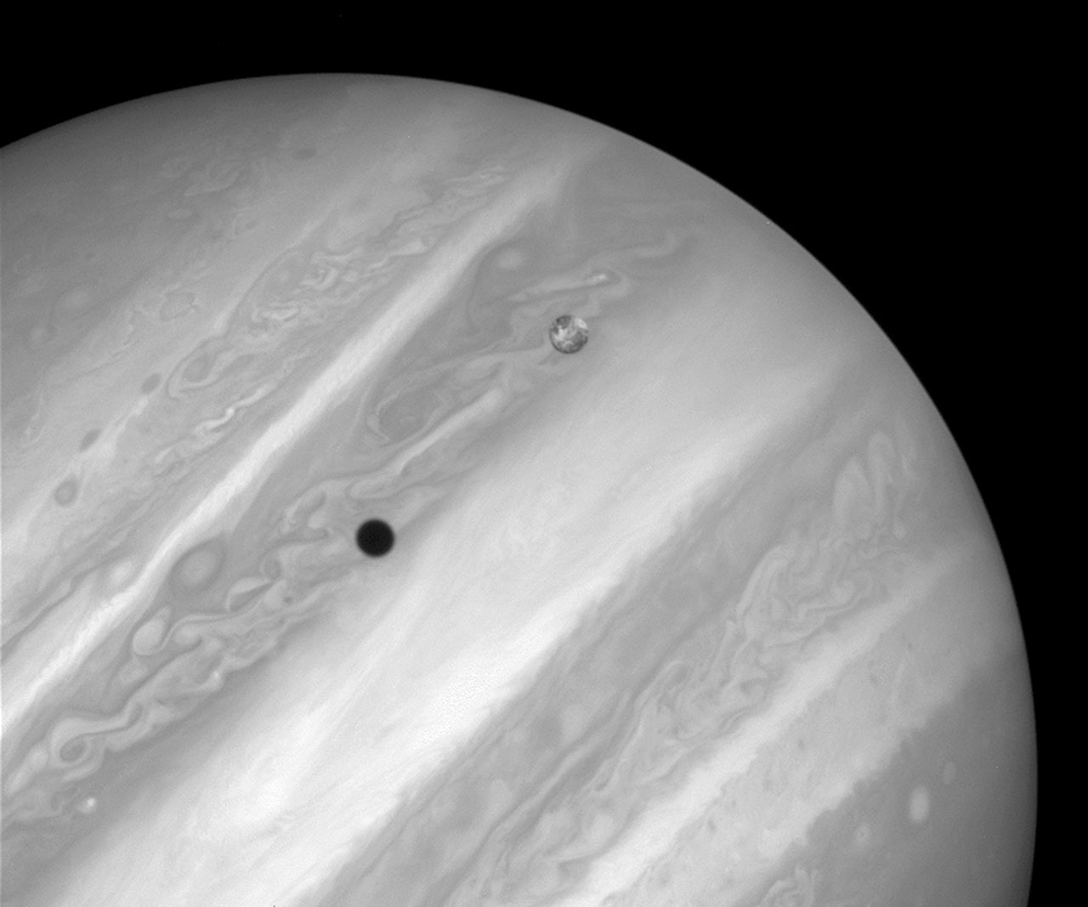
Jupiter e Io
J. Spencer (Lowell Observatory)
Hubble – 04/10/1996

Slide 24
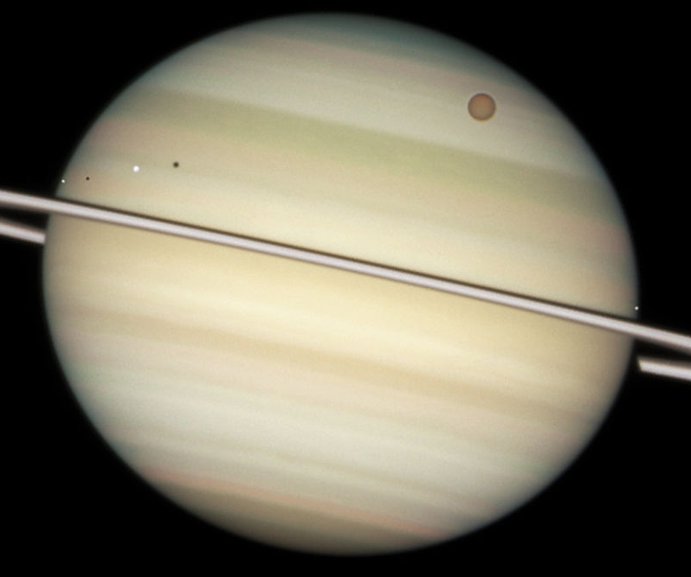
Saturno
Enceladus, Dione, Titan e Mimas
Hubble – 17/03/2009

Slide 25
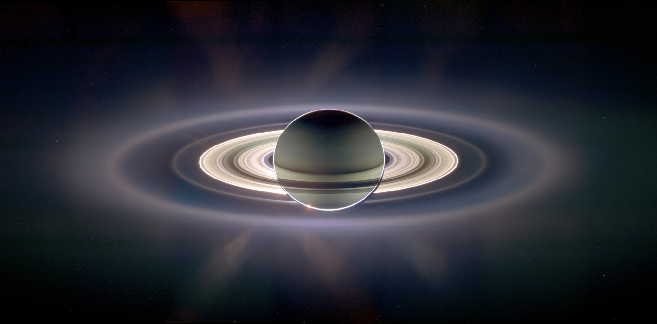
Saturno
Sonda Cassini - 2006

Slide 26
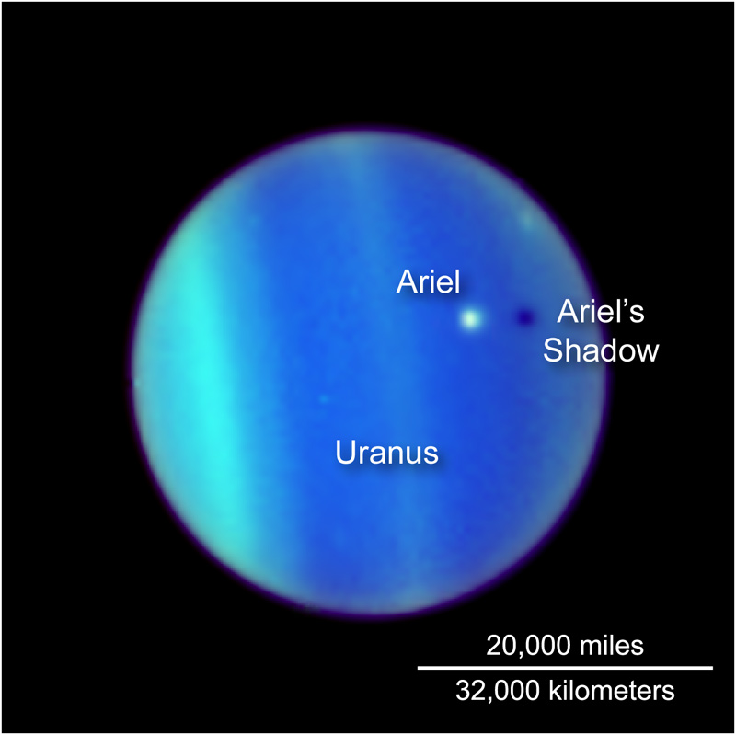
Urano e Ariel
Hubble - 2006

Slide 27
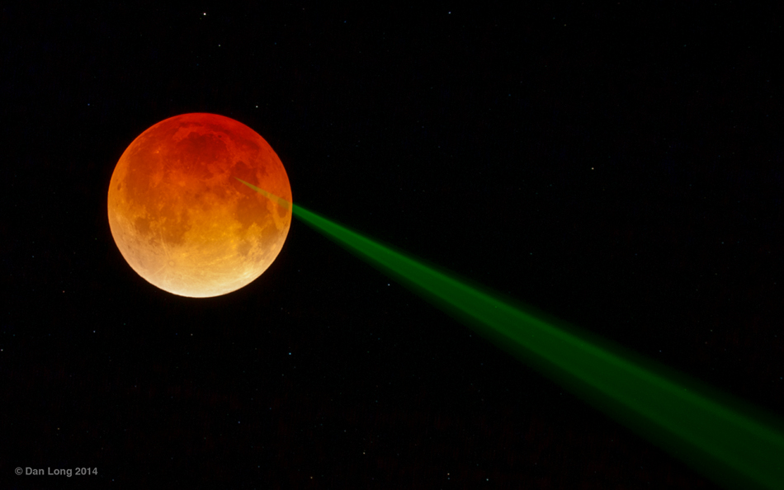
Eclipse Lunar
Dan Long (Apache Point Observatory) – 15/04/2014

Slide 28
Sol e Lua

Slide 29
Qual é a periodicidade
dos eclipses?
Mínimo: 2 eclipses solares / ano
Máximo: 7 eclipses / ano
2 lunares + 5 solares
3 lunares + 4 solares

Slide 30
Quando é o próximo eclipse?
Solar
13 de Setembro de 2015
Visível apenas da Antártida ☹
Lunar
27 de Setembro de 2015
Visível do Brasil!!! :D

Slide 31
CONVITE
Eclipse Lunar
27 de Setembro de 2015
Observatório Prof. Dietrich Schiel
22h – 1h30

Slide 32
Obrigada!
Até dia 27 ☺
natalia.palivanas@usp.br

